Slide 1
Naturens rolle i et endret klima
Bjørn H. Samset
Forskningsleder, CICERO Senter for klimaforskning

Slide 2
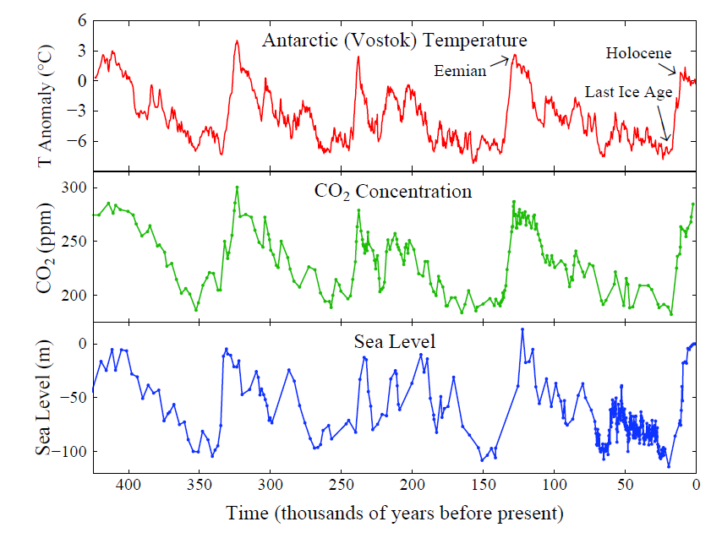
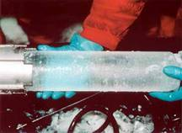
Naturens rolle i et endret klima… …før
>400 ppm

Slide 3
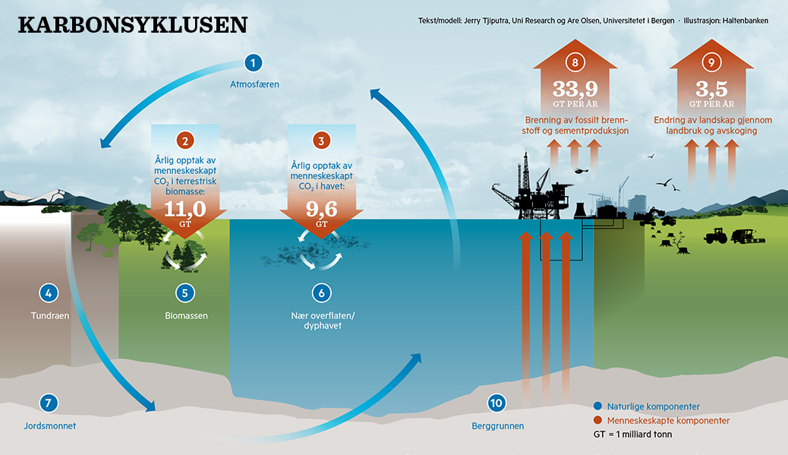
Naturens rolle i et endret klima… …nå

Slide 4
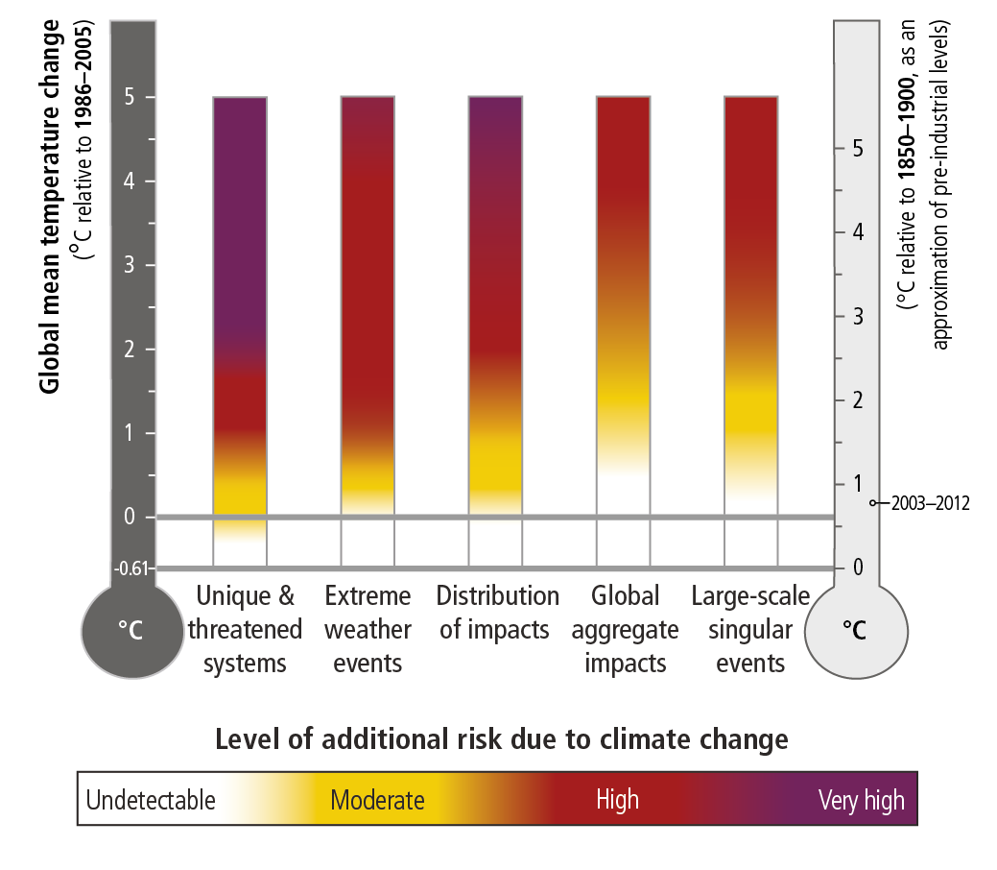
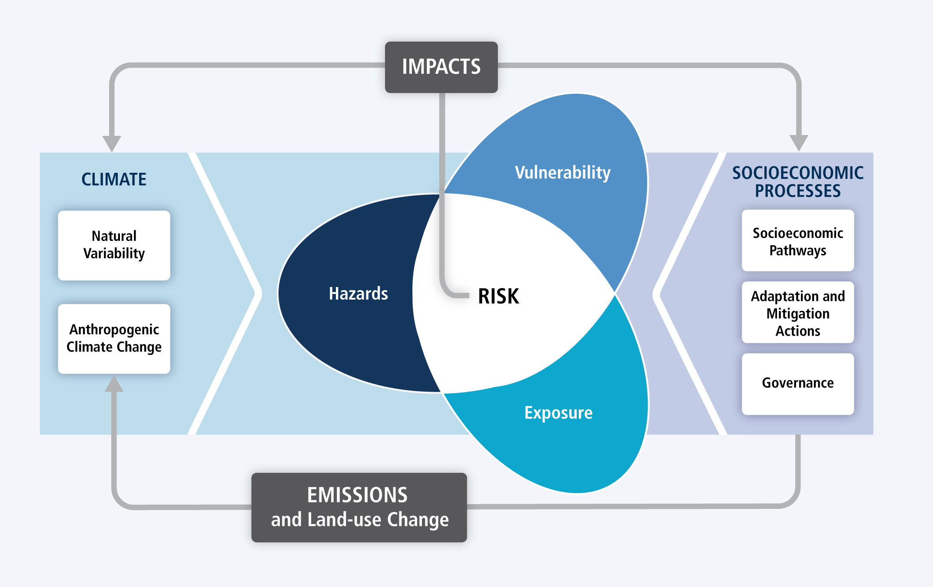
Naturens rolle i et endret klima… …nå
https://foodtank.com/news/2018/01/biodiversity-resilience-natural-disasters/

Slide 5
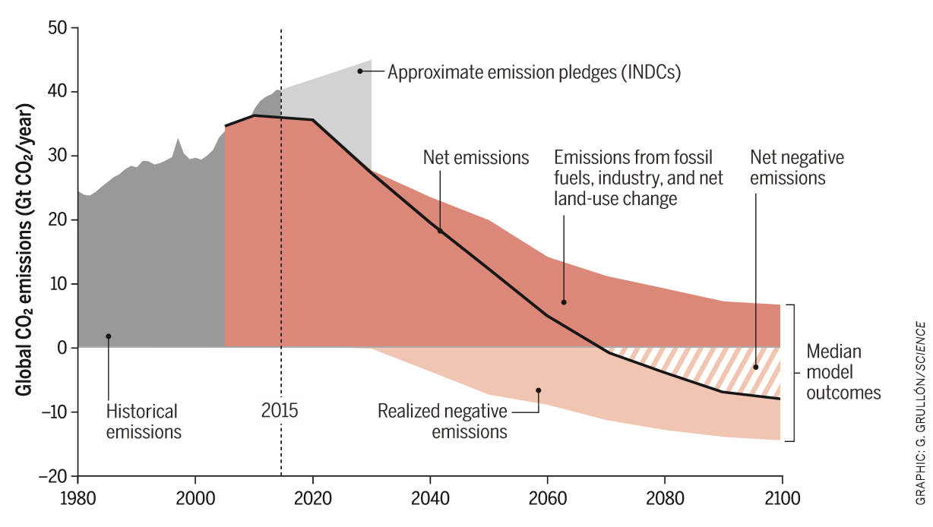
Naturens rolle i et endret klima… …fremover

Slide 6
Naturens rolle i et endret klima
Bjørn H. Samset
Forskningsleder, CICERO Senter for klimaforskning

Slide 7
Naturens rolle i et endret klima
Bjørn H. Samset
Forskningsleder, CICERO Senter for klimaforskning

